Slide 1


Sesión 2: Escucha activa para el liderazgo sinodal
Recorriendo el Camino de la Sinodalidad en las Huellas del
Papa Francisco
Un curso de Formación en Liderazgo Sinodal de seis sesiones

Slide 2



.

Slide 3

Resumen de la sesión
Bienvenida y resumen
Repaso de la sesión anterior
Reflexión sobre las Escrituras
Presentación del tema: Escucha activa
Reflexión en silencio (grupo grande)
Ejercicio en grupos pequeños
Compartir en grupo grande
Conclusión y oración final
Mirando hacia la próxima sesión

Slide 4


Objetivos de aprendizaje
1
Se conocerán mejor entre sí
Reflexionarán sobre cómo Jesús escuchaba a las personas marginadas
2
3
Examinarán cómo escuchan a los demás
4
Considerarán cómo la escucha es esencial para el liderazgo sinodal
5
Aprenderán a utilizar una herramienta para escuchar profundamente
6
Se comprometerán a escuchar de manera más eficaz en el ministerio pastoral o en cualquier otro aspecto de la vida

Slide 5



Introducción a la sinodalidad

Slide 6

¿Qué aspectos ha visto que han funcionado bien en las relaciones sociales, las estructuras organizativas, los procesos de discernimiento y la toma de decisiones para promover la responsabilidad compartida en la misión de la Iglesia?
Basándose en su lectura de «Hacia octubre de 2024», ¿qué podría ocurrir si la Iglesia adoptara más plenamente la sinodalidad?
REVISIÓN
DE LA
SESIÓN ANTERIOR
Notes:
En el grupo grande, el facilitador pedirá a algunas personas que respondan al documento «Hacia octubre de 2024» con las siguientes preguntas:

Slide 7
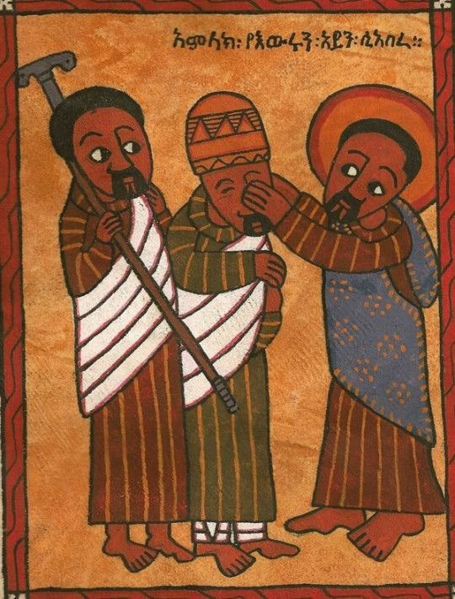
La curación del mendigo ciego: Lucas 18: 35-43
Reflexión sobre las Escrituras
Al acercarse a Jericó, un ciego estaba sentado al borde del camino pidiendo limosna, y al oír pasar a la multitud, preguntó qué estaba pasando. Le dijeron: «Jesús de Nazaret está pasando». Él gritó:
«¡Jesús, Hijo de David, ten piedad de mí!». Los que iban delante le reprendieron, diciéndole que se callara, pero él gritaba aún más: «¡Hijo de David, ten piedad de mí!». Entonces, Jesús se detuvo y ordenó que lo trajeran a él; y cuando se acercó, Jesús le preguntó: «¿Qué quieres que haga por ti?». Él respondió: «Señor, quiero ver». Jesús le dijo: «Ve; tu fe te ha salvado». Al instante recuperó la vista y lo siguió, dando gloria a Dios. Al ver esto, todo el pueblo alabó a Dios.
Notes:
REFLEXIÓN SOBRE LAS ESCRITURAS
Escucha el pasaje con los ojos cerrados. Esto puede ayudarte a escuchar con más atención y evitar distracciones.
La curación del mendigo ciego: Lucas 18: 35-43
Al acercarse a Jericó, un ciego estaba sentado al borde del camino pidiendo limosna, y al oír pasar a la multitud, preguntó qué estaba pasando. Le dijeron: «Jesús de Nazaret está pasando». Él gritó:
«¡Jesús, Hijo de David, ten piedad de mí!». Los que iban delante le reprendieron, diciéndole que se callara, pero él gritaba aún más: «¡Hijo de David, ten piedad de mí!». Entonces, Jesús se detuvo y ordenó que lo trajeran a él; y cuando se acercó, Jesús le preguntó: «¿Qué quieres que haga por ti?». Él respondió: «Señor, quiero ver». Jesús le dijo: «Ve; tu fe te ha salvado». Al instante recuperó la vista y lo siguió, dando gloria a Dios. Al ver esto, todo el pueblo alabó a Dios.

Slide 8
Reflexión sobre las Escrituras
¿Por qué Jesús necesitó preguntar: "¿Qué quieres que haga por ti?"?
¿De qué manera el ciego representa a las personas que se encuentran "al margen" de la sociedad actual?

Slide 9

Discusión en grupos pequeños
1. ¿Ay alguien en tu vida a quien te hubiera gustado escuchar más? ¿por qué?
¿Cómo describirías la diferencia entre la escucha pasiva de la escucha activa?
¿Por qué crees que alguien podria sentir temor de escuchar profundamente a los demás mas allá de lo superficial de sus palabras?
Notes:
PREGUNTAS PARA DISCUSIÓN EN GRUPOS PEQUEÑOS
En tu grupo de discusión, respondan a las tres preguntas siguientes. Cada miembro del grupo debe tener la oportunidad de responder al menos a una de ellas:
¿Hay alguien en tu vida a quien te hubiera gustado escuchar más? ¿por qué?
¿Cómo describirías la diferencia entre la escucha pasiva de la escucha activa?
¿Por qué crees que alguien podría sentir temor de escuchar profundamente a los demás, más allá de lo superficial de sus palabras?

Slide 10

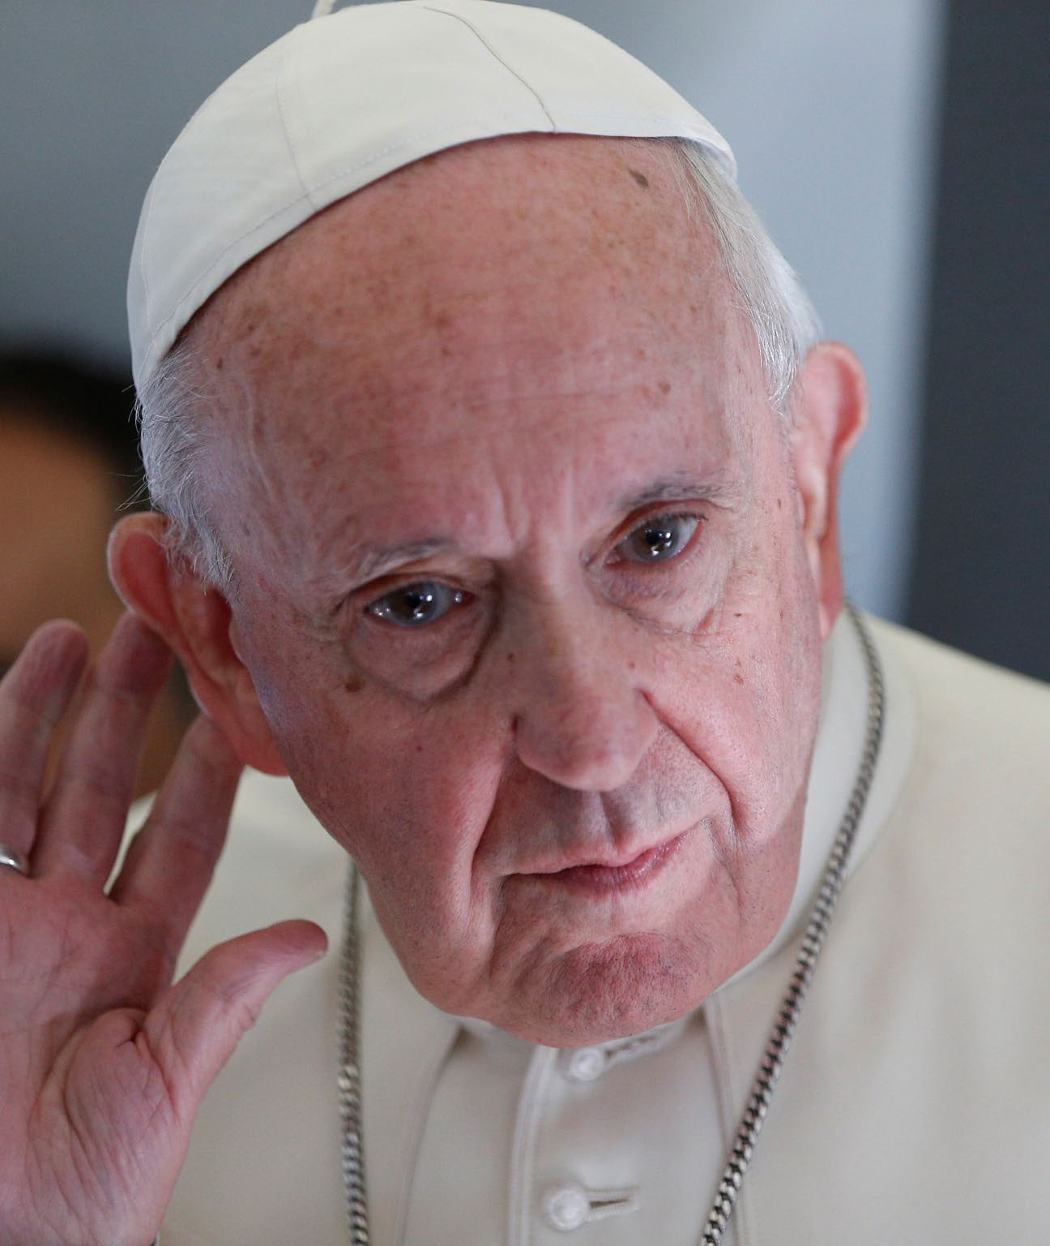
SINODALIDAD:
Una Revolución en la Escucha
Presentación
Notes:
SINODALIDAD: UNA REVOLUCIÓN EN LA ESCUCHA
El papa Francisco ha convocado a la Iglesia universal a un proceso sin precedentes de escucha al pueblo de Dios, con la firme convicción de que Dios habla a través de él

Slide 11

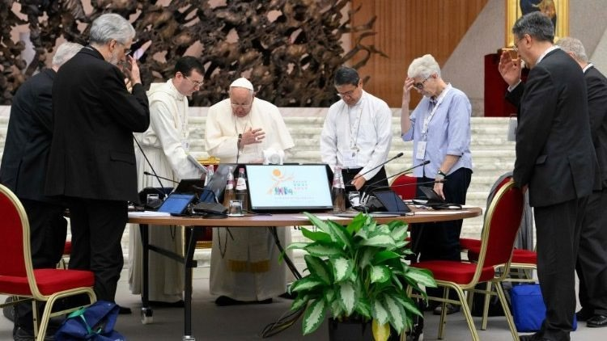
SOSTENIENDO CONVERSACIONES AUTÉNTICAS
Escuchar, no presionar
Discernir, no votar
Orar, no hacer política
Notes:
SOSTENIENDO CONVERSACIONES AUTÉNTICAS
Estas son las tres formas en que el papa Francisco exhorta a la Iglesia a profundizar en la comunión a través de la sinodalidad.
Escuchar, no presionar
Discernir, no votar
Orar, no hacer política

Slide 12
CREANDO LAS CONDICIONES PARA UN INTERCAMBIO SIGNIFICATIVO
Establecer un ambiente respetuoso y acogedor
Ofrecer confidencialidad cuando sea necesario (seguridad emocional).
Estar presente y prestar toda la atención
Crear espacio para los demás: no interrumpir, ser acogedor, no juzgar y permitir el silencio que invita a los demás a hablar.
Hablar con intención: ser claro, no divagar, hablar desde el corazón y no limitarse a enumerar hechos.
Escuchar activamente: no solo los detalles, sino también los sentimientos.
Notes:
CREANDO LAS CONDICIONES PARA COMPARTIR EN GRUPOS PEQUEÑOS
¿Qué condiciones podemos crear para un espacio de intercambio espiritual significativo?

Slide 13



NIVELES DE ESCUCHA
NIVEL DE ESCUCHA | PERSPECTIVA DE ESCUCHA | CONCIENCIA
DESCARGAR | Escuchar por costumbre | Reafirmando lo que ya sabemos
DESCARGAR
Escucha por costumbre
Reconfirmar lo que y
a sabemos
HECHOS Mente abierto | Escuchar desde fuera | Prestar atención a la información que contradice lo que sabemos
EMPÁTICO Corazón abierto | Escuchar desde adentro | Ver a través de los ojos de otra persona
CONTEMPLATIVO Voluntad abierta | Escuchar desde el espíritu | Discernir los movimientos internos y las invitaciones
GENERATIVO | Escuchar y responder desde el todo | Crear un espacio para que nazca algo nuevo; ver el potencial
Notes:
NIVELES DE ESCUCHA
Los niveles de escucha que se presentan en la siguiente tabla generan un «campo» de conexión y comunicación.
La tabla incluye los cuatro niveles de escucha desarrollados por Otto Scharmer en su obra sobre la Teoría U¹, con un nivel adicional de “escucha contemplativa”, añadido para la reflexión sobre la fe por Discerning Leadership.

Slide 14
Reflexión silenciosa
1. ¿Cuál es la historia de mi vocación en Relación con el propósito, el servicio y la responsabilidad?
2. ¿De qué manera encuentro a Dios presente en mi vocación actualmente?
Notes:
REFLEXIÓN SILENCIOSA EN GRUPO GRANDE
Tomaremos tres minutos de reflexión silenciosa para contemplar las siguientes preguntas:

Slide 15
Ejercicio de escucha profunda
Elegir cronometrador
Comience con 30 segundos de silencio y respiración profunda.
Cada persona comparte la historia de su vocación (6 min)
Después de que todos hayan compartido su historia, cada persona responder
Cierre con unos 30 segundos de silencio y con un Gloria al Padre
Notes:
EJERCICIO DE ESCUCHA PROFUNDA EN GRUPOS PEQUEÑOS
En grupos pequeños, realizaremos el siguiente ejercicio:

Slide 16
¿Qué observó y apreció de la conversación de su grupo de trabajo?
Compartir
en grupo grande
¿Qué le llamó la atención de las condiciones establecidas para el debate en grupo?
¿Qué valor tiene volver a conectar con su historia vocacional?
Notes:
PRESENTACIÓN DE RESULTADO DE LOS GRUPOS
Un representante de cada grupo de trabajo compartirá algunos puntos destacados de su debate.

Slide 17


Compromisos finales
¿En qué situación podria practicar una
escucha más profunda a los demás
antes de la próxima sesión?
Notes:
COMPROMISOS FINALES
Hoy hemos reflexionado sobre cómo Jesús escuchó al ciego. Reflexiona sobre cómo puedes escuchar de manera más activa en las próximas semanas.

Slide 18


Oración final
Notes:
ORACIÓN FINAL
Cierre la sesión con una sencilla razón
¿Alguien tiene alguna petición de oración, tal vez por alguien que conozca que esté pasando por dificultades o celebrando una bendición?

Slide 19
Mirando hacia la próxima sesión
Practique lo aprendido hoy
Sea consciente de su experiencia auditiva
Reflexione sobre los cinco niveles de escucha
Anote cualquier experiencia
Registre algunas experiencia para compartirlo en la próxima sesión
Recursos adicionales en el folleto
Lea la siguiente homilía del papa Francisco:
Homilía de Su Santidad el Papa Francisco
Notes:
MIRANDO HACIA LA PRÓXIMA SESIÓN
Lea la siguiente homilía del papa Francisco:
Homilía de Su Santidad el Papa Francisco - Encontrar, escuchar, discernir

